Slide 1
ИНФОРМАЦИЯ О ДОБРОВОЛЬЧЕСКОЙ ДЕЯТЕЛЬНОСТИ МУ «БЛАГОДАРНЕНСКИЙ ЦЕНТР МОЛОДЕЖИ»

Slide 2
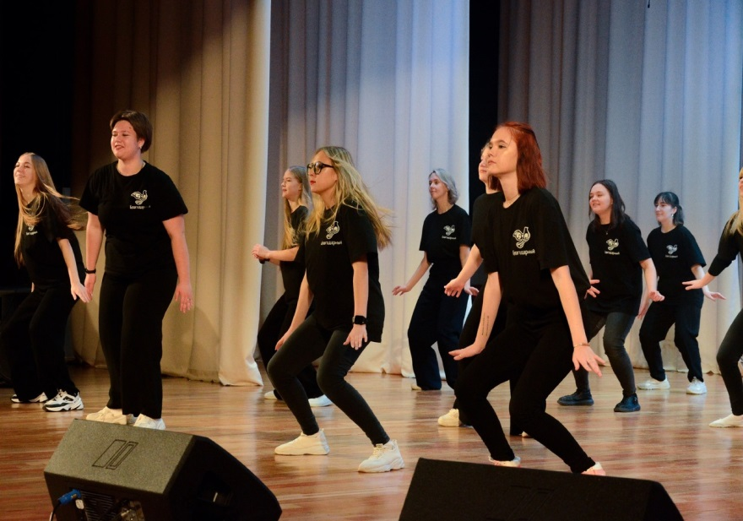
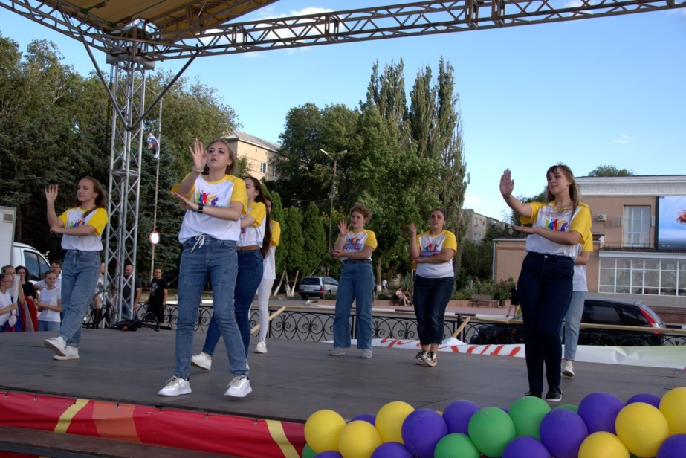
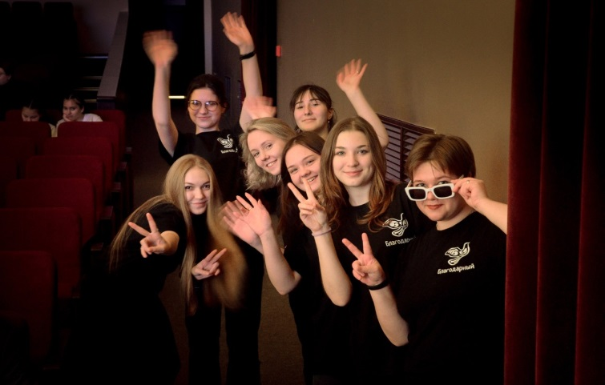
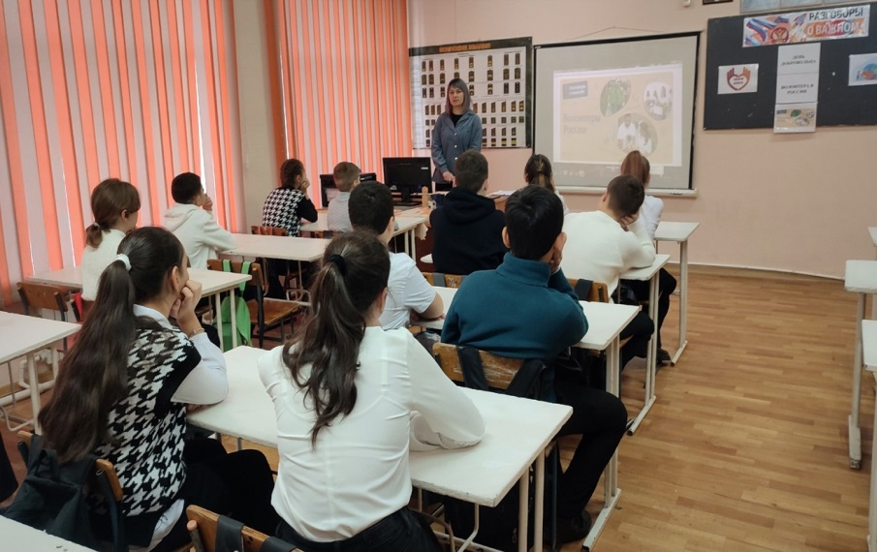
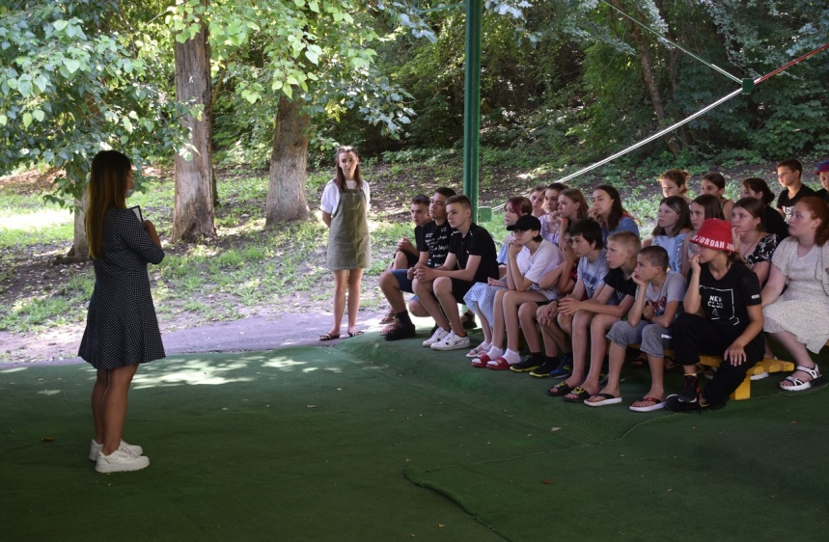
Добровольчество в сфере образования
По состоянию на 2022 год в реестр добровольческих (волонтерских) организаций, действующих на территории Благодарненского городского окру, входят 19 волонтерских отрядов образовательных организаций, в которых состоят 275 волонтеров. Количество молодежи в возрасте от 14 до 30 лет, вовлеченной в мероприятия по реализации молодежной политики на территории Благодарненского городского округа, составляет 9200 человек.
С целью развития и укрепления патриотизма, здорового образа жизни, активной жизненной и гражданской позиции с 2021 по 2022 годы проведено более 200 культурно-массовых мероприятий.

Slide 3
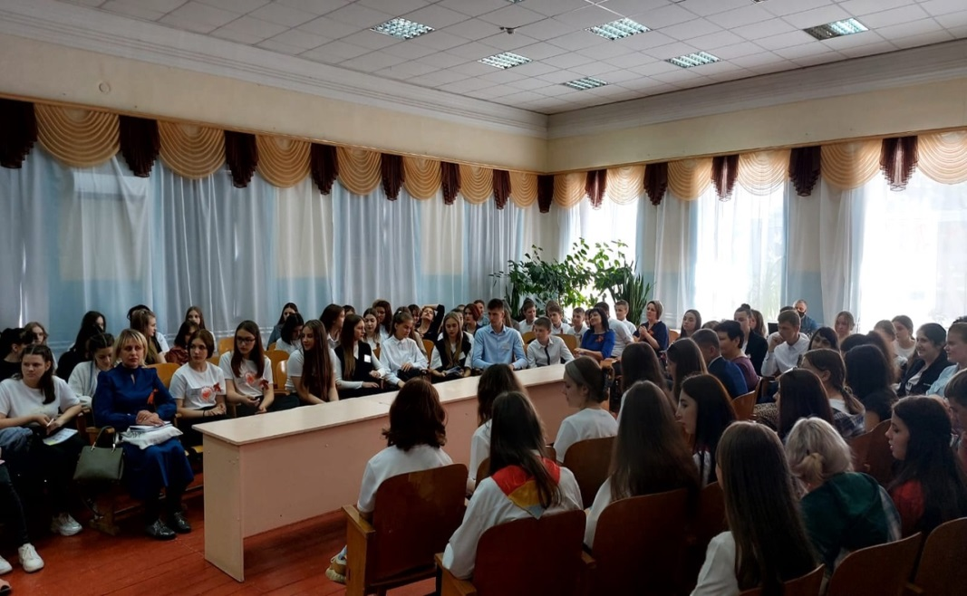
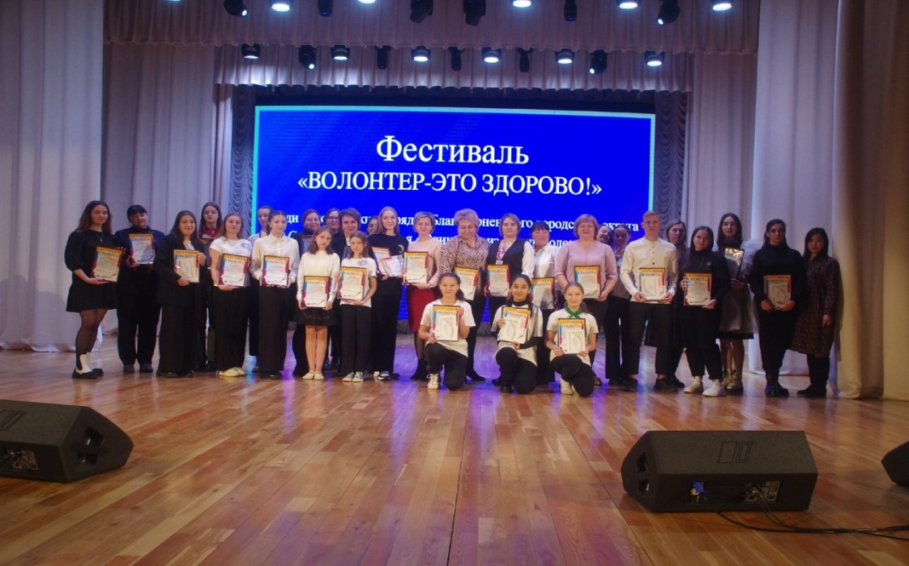
Содействие созданию волонтерских организаций, сообществ и команд
МУ «Благодарненский центр молодежи» осуществляет работу в сфере реализации молодежной политики на территории Благодарненского городского округа. Основными направлениями работы являются: взаимодействие с детскими и молодежными общественными организациями, организация и проведение городских мероприятий, организация и проведение мастер-классов для молодежи, проведение тренингов и обучающих семинаров, разработка программ, направленных на активное развитие творческого потенциала молодежи.

Slide 4
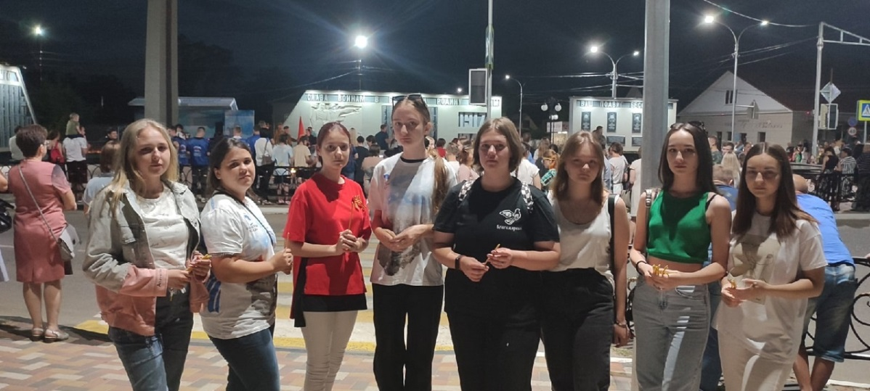
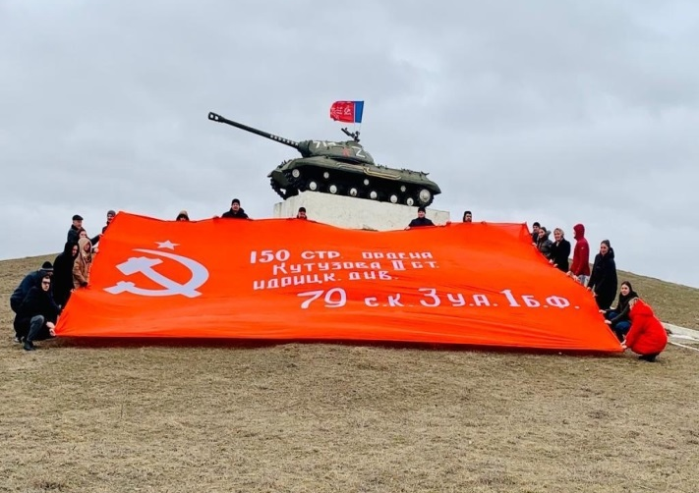
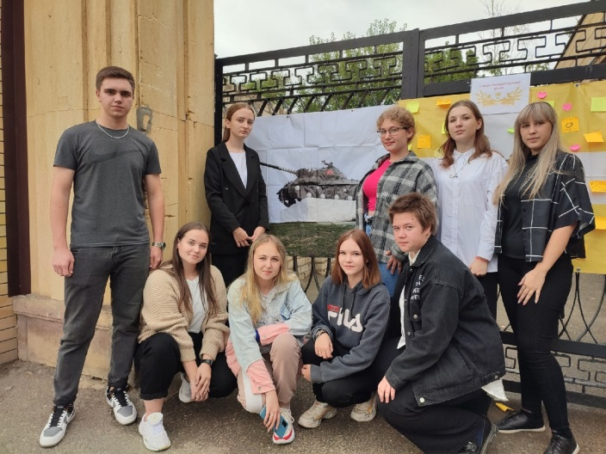
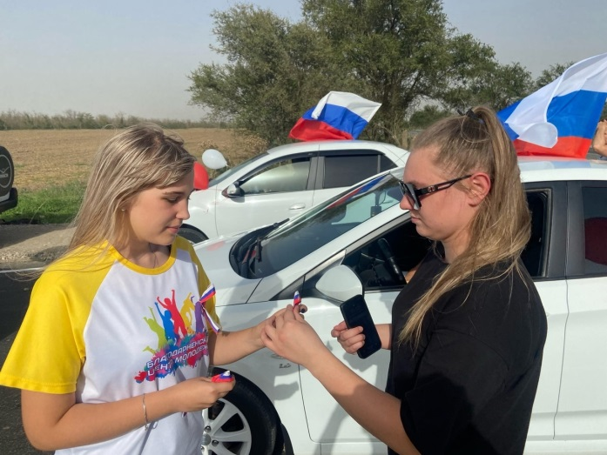
Волонтерство в сфере патриотического воспитания
Работа по военно – патриотическому воспитанию строится по следующим направлениям:
организация и проведение массовых военно - патриотических мероприятий
(уроки мужества, молодежные акции, фестивали, викторины и мн.др.)
Обеспечение участие представителей молодежи в краевых мероприятиях
Оказание социально – бытовой помощи ветеранам
Встречи с тружениками тыла и детьми войны с молодежью.

Slide 5
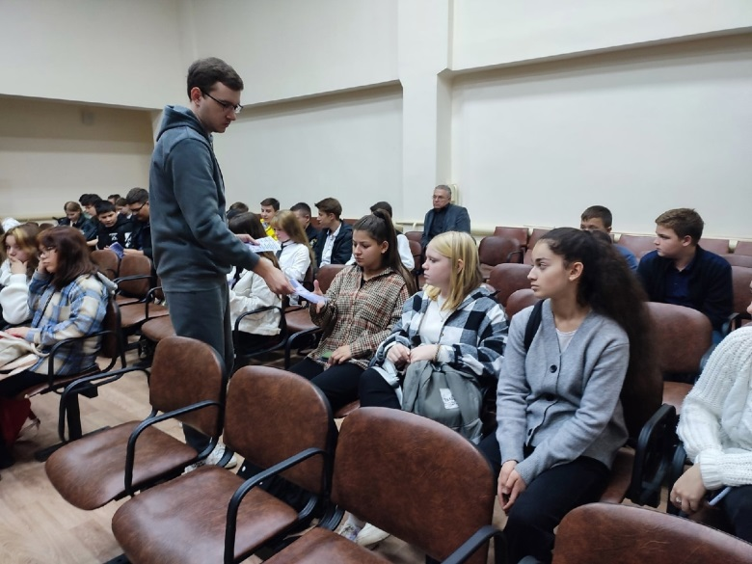
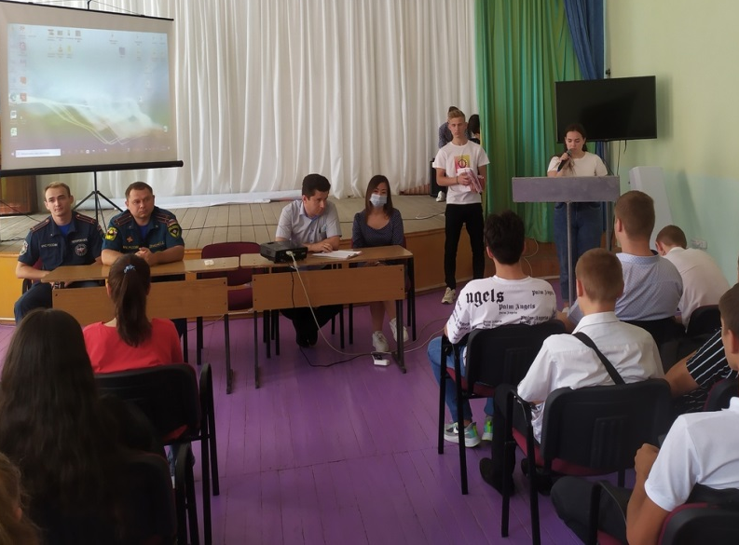
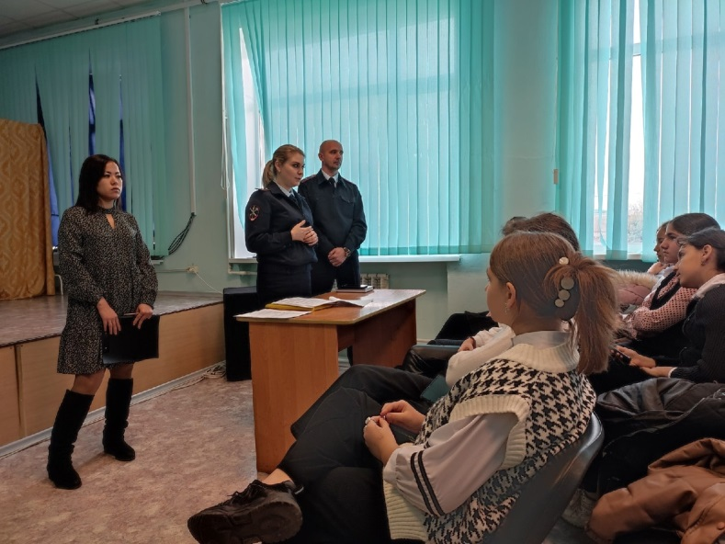
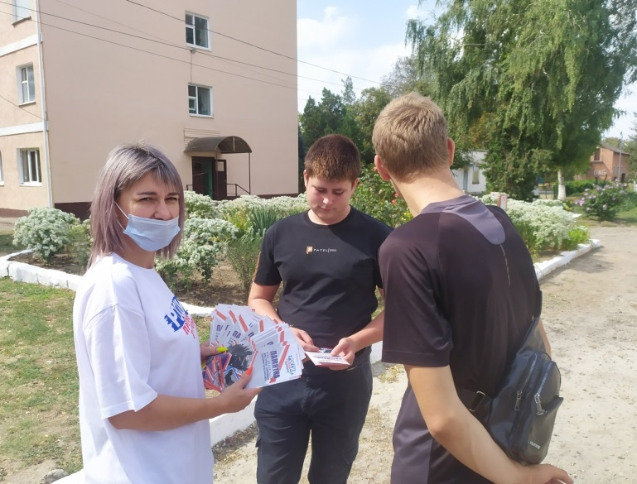
Реализация мероприятий Комплексного плана по противодействию идеологии терроризма на территории Благодарненского городского округа
В связи с этим одним из важнейших направлений профилактической работы муниципального учреждения «Благодарненский центр молодежи» является профилактика экстремизма и терроризма среди молодежи.
В целях профилактики экстремизма и терроризма центр молодежи взаимодействует с правоохранительными органами, отделом по обеспечению общественной безопасности и мобилизационной работе Благодарненского городского округа, общественными организациями.
Размещение социальных видео роликов антитеррористического содержания на официальных страницах в социальных сетях центра молодежи. Проводились циклы мероприятий, посвященных Дню солидарности в борьбе с терроризмом, Дню народного единства Торжественное мероприятие «День народного единства», Акция «Против терроризма», Всемирный день солидарности в борьбе с терроризмом, Фестиваль национальных культур, розданы памятки для родителей и детей по профилактике экстремизма: «Экстремизм – угроза обществу», «Памятка по обеспечению безопасности при обнаружении подозрительных предметов», информация антитеррористического содержания размещена на официальных сайтах центра молодежи. Проведены мероприятия по противодействию идеологии терроризма и экстремизма - круглый стол «Молодежь и власть» и «Диалог на равных».
Реализация всех программных и плановых мероприятий способствует укреплению атмосферы межэтнического согласия и толерантности, подтверждением тому является, в настоящее время, спокойная стабильная обстановка на территории Благодарненского городского округа с отсутствием фактов, способствующих возникновению террористических угроз.

Slide 6
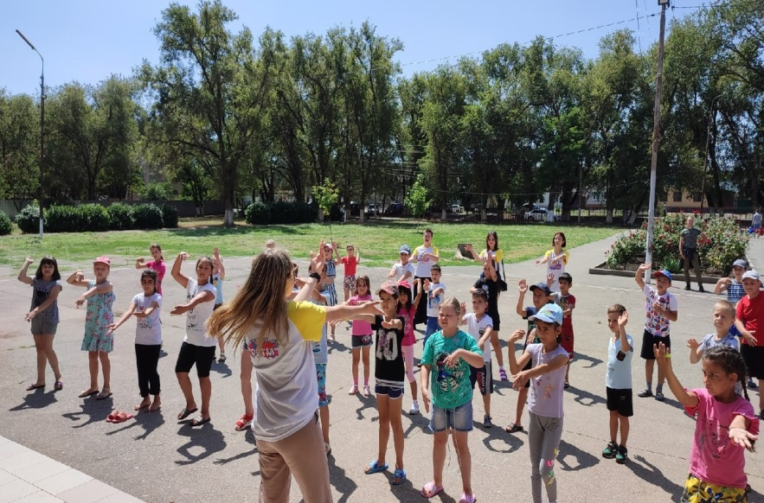
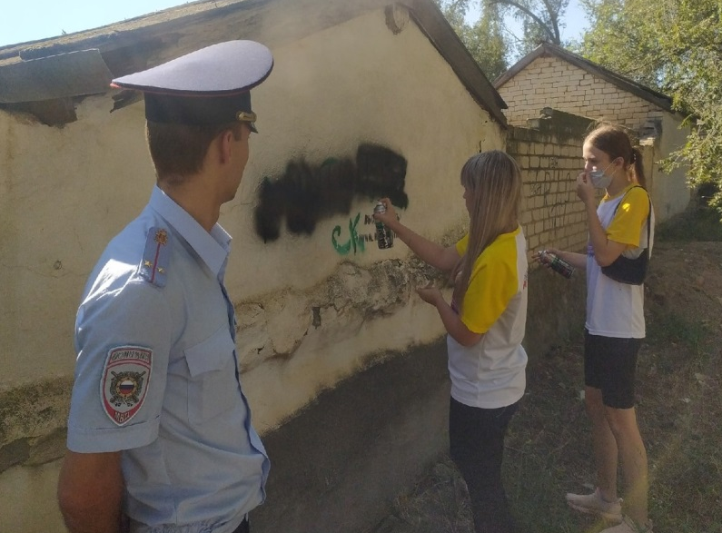
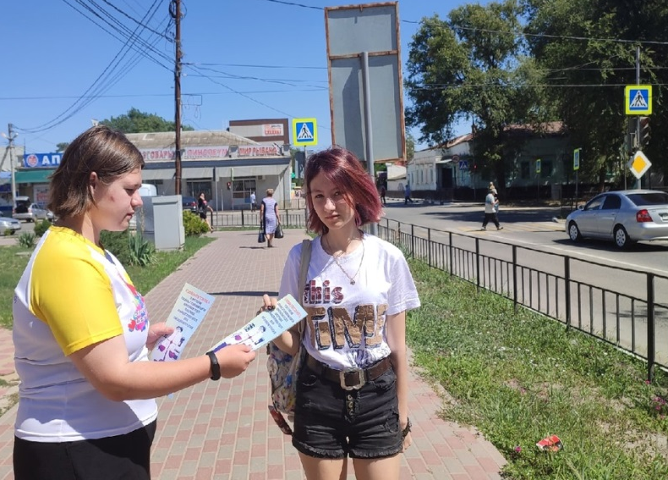
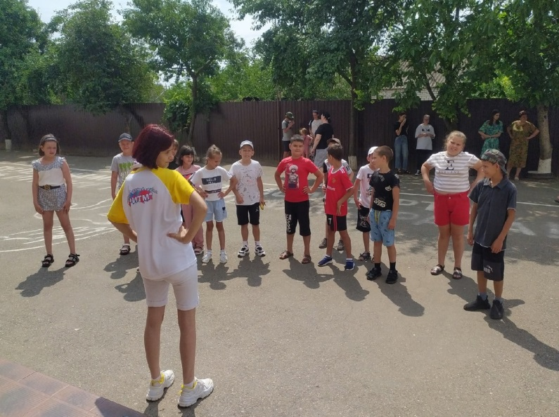
Добровольчество в сфере физической культуры и спорта
МУ «Благодарненский центр молодежи» ведет работу по пропаганде физической культуры, спорта и здорового образа жизни и профилактике наркомании, направленных на обеспечение реализации просветительской функции формирования наркотической культуры, молодежной моды на духовное и физическое благополучие; создание условий для обеспечения доступа населения к информационным ресурсам;
Мероприятия по пропаганде здорового образа жизни, антинаркотической направленности – одна из важных составляющих профилактической работы. Но разовыми акциями остроту проблемы не снять. Пропаганда здорового образа жизни, поиск новых интересных форм мероприятий – таким видится наиболее эффективный путь по профилактике наркомании в молодежной среде.
За 2022 поведено более 50 мероприятий по пропаганде здорового образа жизни на территории Благодарненского городского округа.

Slide 7
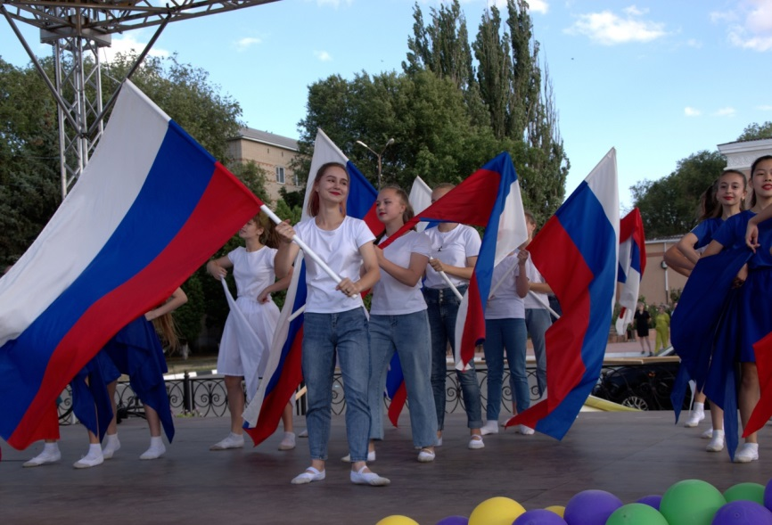
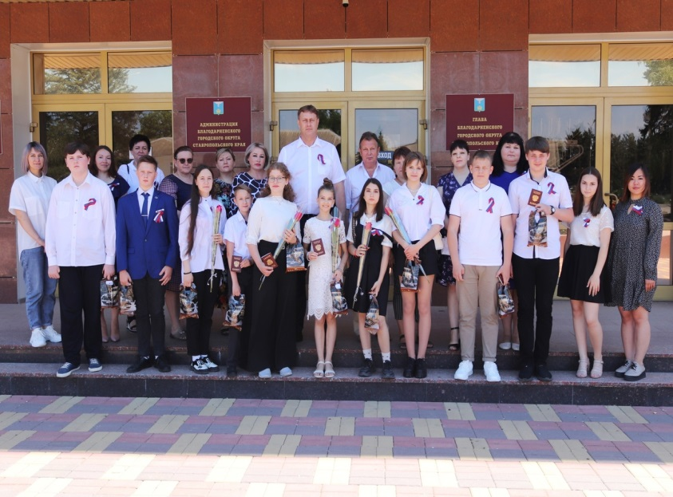
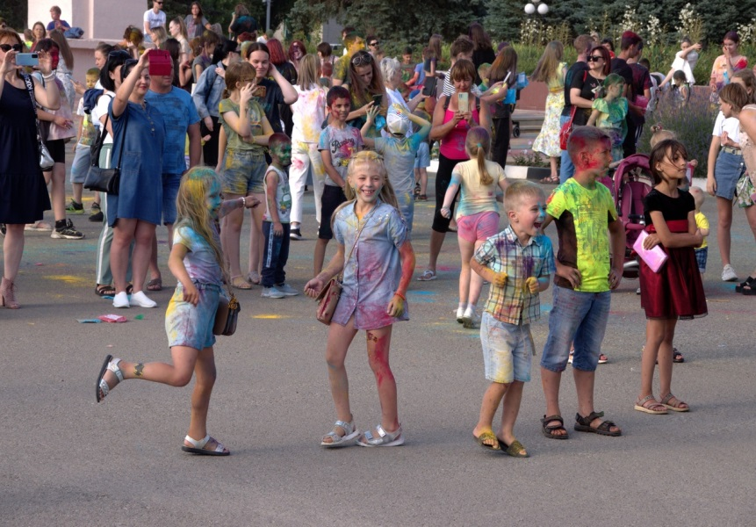
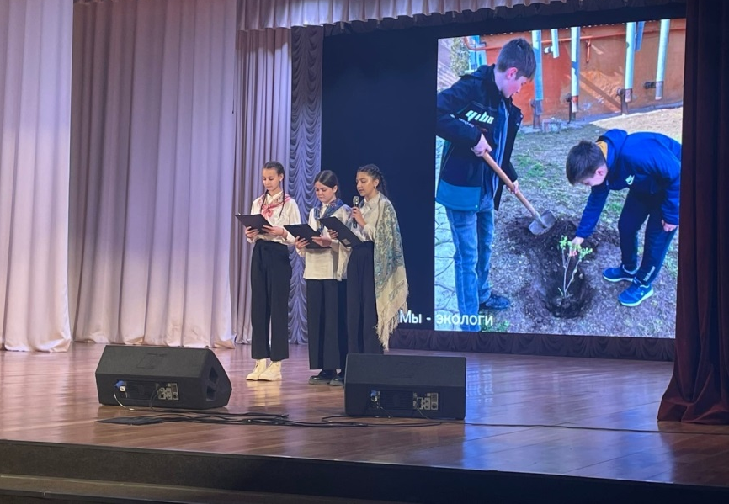
Событийное волонтерство
Ни одно мероприятие высокого уровня не проходит без команды помощников – волонтеров МУ «Благодарненский центр молодежи». Их деятельность, направленна на помощь в организации и проведении крупных значимых событий муниципального уровня, такие как «Доброфорум», «День Победы», «День молодежи», «День семьи, любви и верности», «День флага», «День края», «День народного единства», «День волонтера».

Slide 8
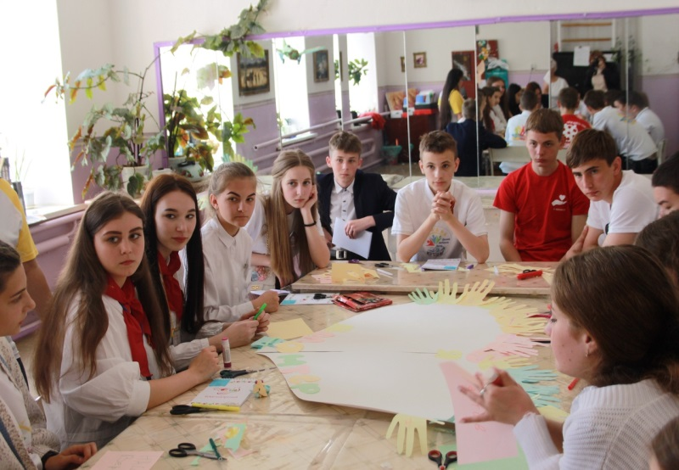
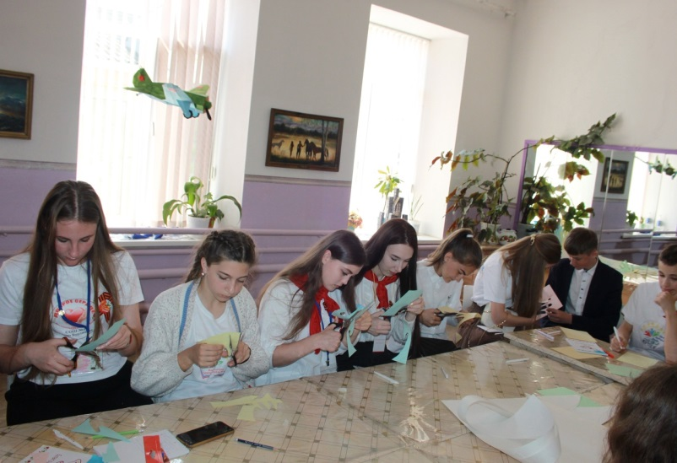
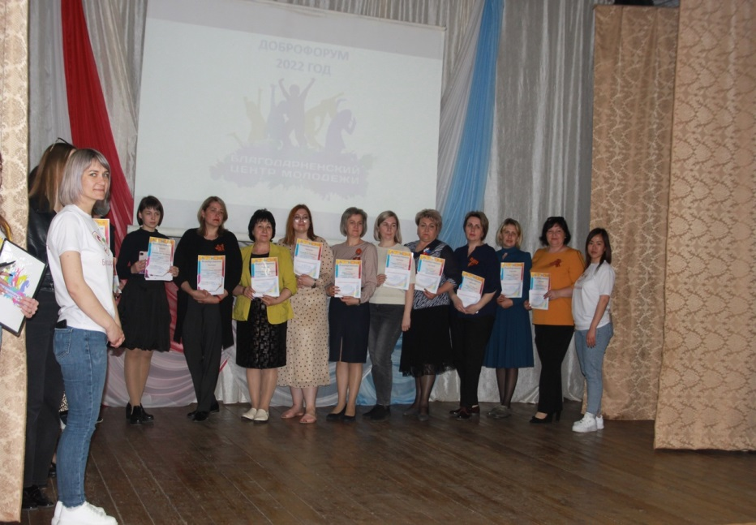
Наставничество и обучение в сфере добровольчества
III районный образовательный форум среди волонтерских отрядов «Доброфорум», участниками стали активные, целеустремленные, позитивные ребята – представители 17 волонтерских отрядов образовательных организаций, ГБПОУ «БАТ».
Доброфорум - это отличная возможность для ребят Благодарненского городского округа посмотреть на мир другими глазами, совершить обмен опытом, получить новые знания и эмоции, найти возможности для самореализации и новых друзей!

Slide 9
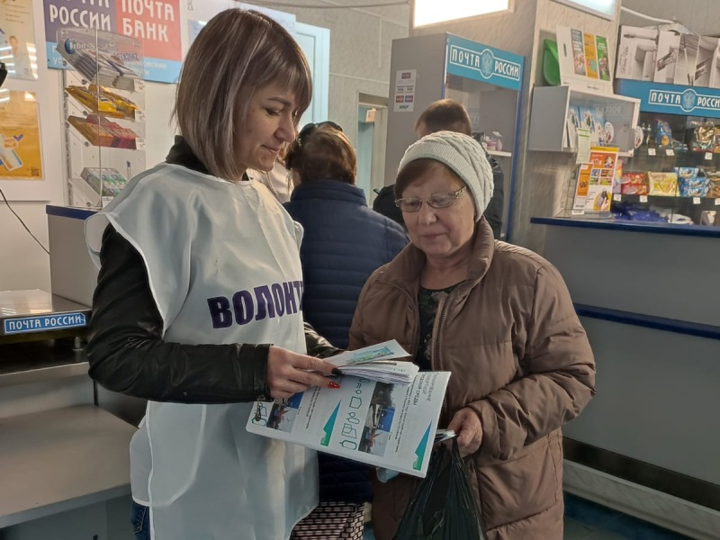
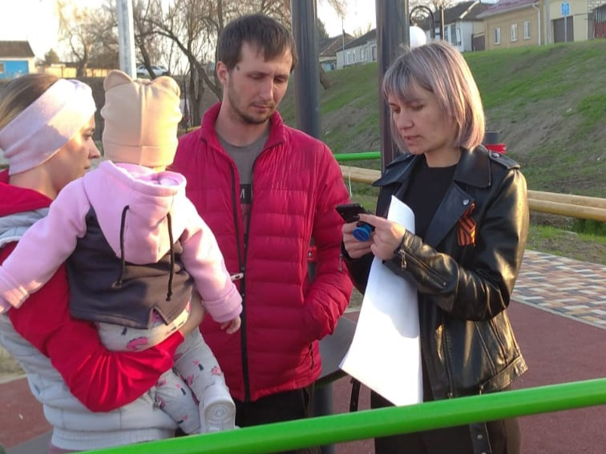
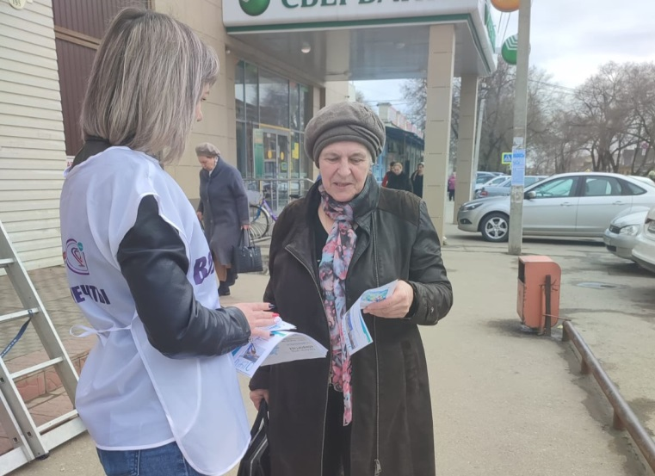
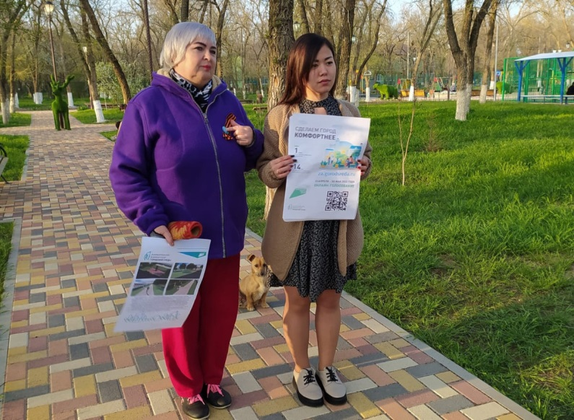
Добровольчество в сфере развития территорий, благоустройства городской среды
В последнее время, отводится большое внимание роли благоустройства и озеленения городов, не только с экологической точки зрения, но и с эстетической и технической. Добровольцы волонтерских активно участвуют в проведении голосования, посвященного рейтинговому голосованию по отбору общественных территорий для благоустройства в рамках приоритетного проекта «Формирование городской среды» на 2023 год в Благодарненском городском округе Ставропольского края.

Slide 10
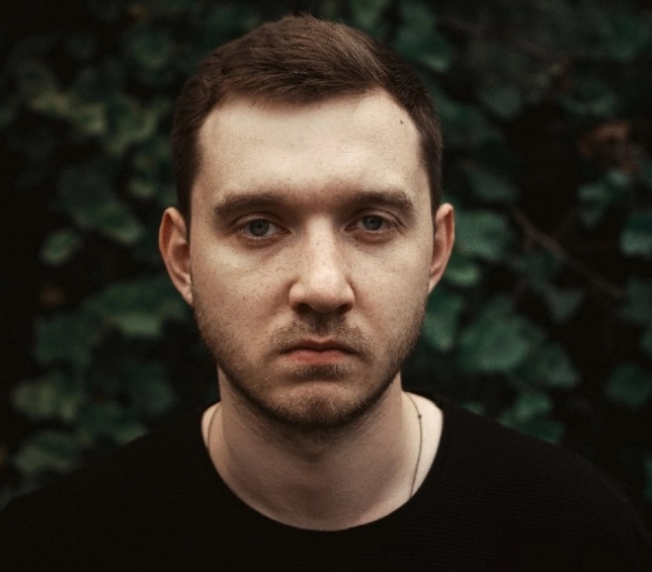
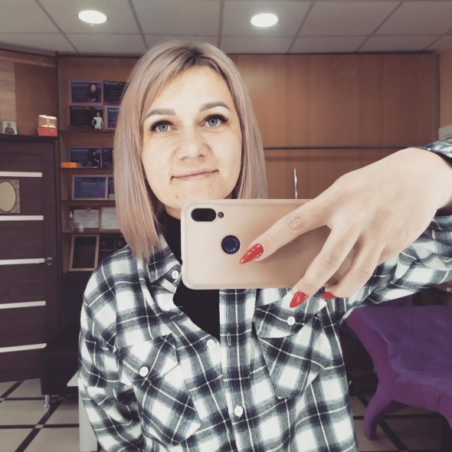
Информация о команде
И.о. директора МУ «БЦМ»
Пикалова Алина Сергеевна
Специалист по работе с молодежью
Зайцев Виталий Николаевич
Специалист по работе с молодежью
Клочко Екатерина Викторовна

Slide 11
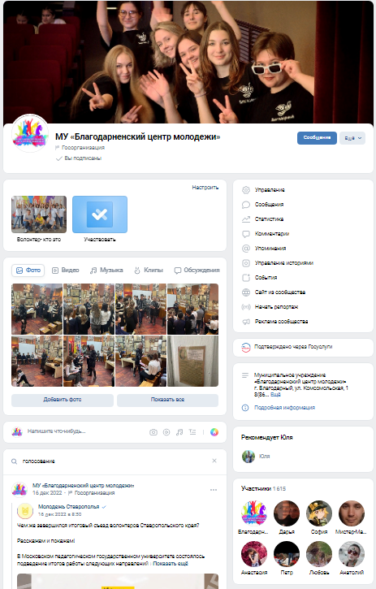
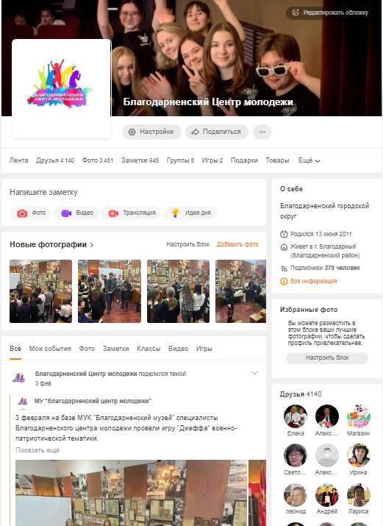
Медийная поддержка добровольчества (с указанием ссылок на медиа-ресурсы)
Группы МУ «Благодарненский центр молодежи» в социальных сетях
( регулярное размещение информации):
Вконтакте https://vk.com/mkusentrm (1615 участника)
ОК https://ok.ru (4140 участников)
в печатном издании «Благодарненские вести» тираж 5100 экземпляров https://blag-vesti.ru/

